Slide 1
İş Yerinde Eğitim
8. Yarıyıl dersidir

Slide 2
İş Yerinde Eğitim
19 Şubat- 4 Mart arası başlayanların 31 Mayıs 2023 iş yerinde eğitim dersi biter
4 Mart ile 8 Nisan arası başlayanların 24 Haziranda biter.

Slide 3
İş Yerinde Eğitim
Öğrenciler işyeri eğitimlerini Turizm İşletmeciliği ile ilgili bir alanda faaliyet gösteren işyerinde yapmak zorundadır.
Fakültemiz - İŞKUR İşbirliği Protokolü kapsamında
Çalışanlar
Yabancı Uyruklular (çalışma izninden muaflar)
İş veren Sigortalı Çalışanlar
Yurt Dışında Çalışanlar

Slide 4
İş Yerinde Eğitim
Lütfen kendinize bir iş bulunuz!
Turizm sektöründeki işinizi iş yerinde eğitim dersi olarak saydırabilirsiniz.
Sigorta priminizi çalıştığınız iş yeri yatırmalı
Yabancı uyruklular çalışma izninden muafiyet belgesi almalı
Yurt dışında da iş bulabilirsiniz.

Slide 5
İş Yerinde Eğitim
Sigortası çalıştığı iş yeri tarafından yapılanlar (Unvanınız Stajyer dahi olsa);
Dönem Başında
Bilgi Formu
Çalışma Yazısı (Gerek görülürse)
Davet Yazısı // Pasaport
(Yurt Dışına Çıkmış ise)

Slide 6
İş Yerinde Eğitim Çalışanlar Öğrenciler
Öğrencilerimiz “İşyerinde Eğitim Bilgi Formu”nu doldurup, iş yerinde eğitim yapacakları işletme ile ilgili alanları eksiksiz doldurduktan sonra dersin öğretim elemanına teslim edeceklerdir.
İş Yerinde Eğitim ile ilgili işletmeden hiçbir evrak istenmeyecektir. Çalışma Yazısı genel bir evraktır, herkes çalıştığı yerden alabilir.

Slide 7
İş Yerinde Eğitim
İşin Ders olarak kabul edilmesi Süreci
19 Şubat - 31 Mayıs arasındaki çalışmalarınız dikkate alınacaktır.
Arada sigorta priminiz yatırılmamış ise kalan zamanı ders sonuna ekleyebilirsiniz.
Devam zorunluluğu %80’dir.
İşe geç başlamanız durumunda 24 Haziran’a kadarki çalışmanızı 12 haftayı doldurması koşulu ile dersin öğretim elemanının bilgisi dahilinde saydırabilirsiniz.

Slide 8
İş Yerinde Eğitim
Ders Süreci ve Sonuçlandırılması
Dönem İçinde
Aylık İşyerinde Eğitim Raporu
(Vizeden ve Finalden önce istenebilir)
Dersin Öğretim Elemanının İstediği Diğer Evrak ve Bilgiler
Ara Sınav - Değerlendirme

Slide 9
İş Yerinde Eğitim
İşin Ders olarak kabul edilmesi Süreci
Dönem Sonunda
Aylık İşyerinde Eğitim Raporu
(Vizeden ve Finalden önce istenebilir)
Sigorta Evrakları (İşveren son ayın primini geciktirebilir)
Çalışma Yazısı (Son ayın primi için) / Sosyal Güvenlik Kayıt Sorgulama
Dilekçe

Slide 10
İş Yerinde Eğitim
Herhangi bir işletmede çalışan öğrencilerimiz (Maaşını İŞKUR’dan almayanlar), lütfen sununun 21. slaydına kadar olan kısmını okumayınız. Sizi ilgilendirmiyor.

Slide 11
İş Yerinde Eğitim
Ders Kapsamında İş Yerinde Eğitim Alanlar
İşkur
Fakülte
Yabancı Uyruklu Öğrenciler

Slide 12
İş Yerinde Eğitim
Lütfen kendinize eğitim alacağınız turizm sektöründe çalışan bir işyeri bulunuz!
İş yeri bulma konusunda dersin hocasından yardım isteyebilirsiniz.
İşkur üzerinde sigorta primi yatırılabilmesi için işyerinin İŞKUR ile anlaşması olması gerekmektedir.
Yabancı uyruklular çalışma izninden muafiyet belgesi almalı (İŞKUR ile bağlantıları olmayacak)

Slide 13
İş Yerinde Eğitim
Yabancı Uyruklu Öğrenciler
https://emuafiyet.csgb.gov.tr/

Slide 14
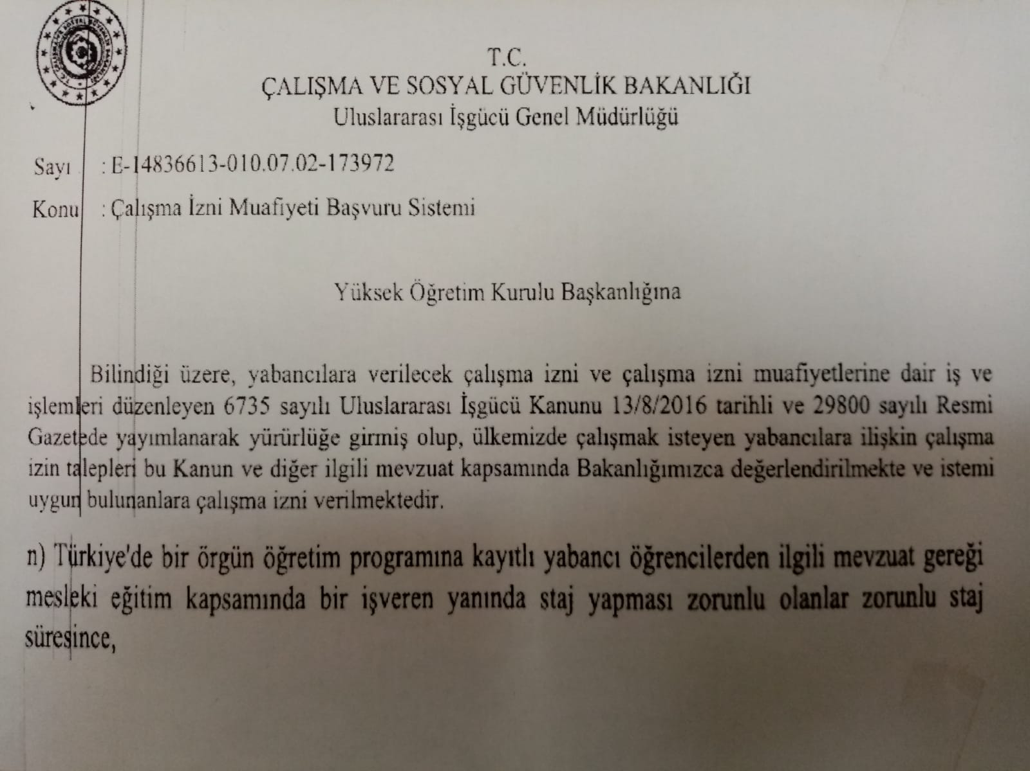

Slide 15
İş Yerinde Eğitim
Yabancı Uyruklu Öğrenciler
Kimler Çalışma İzni Muafiyet Başvurusu Yapabilir?
Madde 48/n: Türkiye’de bir örgün öğretim programına kayıtlı yabancı öğrencilerden mesleki eğitim kapsamında bir işveren yanında staj yapması zorunlu olanlar
Maksimum Süresi: Zorunlu Staj Süresi
Sistemde Seçilecek Başvuru Kategorisi: →Eğitim Sektörü ve Staj →Staj →Zorunlu Staja Tabi Öğrenci (n)

Slide 16
İş Yerinde Eğitim
Yabancı Uyruklu Öğrenciler
Çalışma İzni Muafiyet Başvurusu İçin
Öğrenci Belgesi
Lise Diploması / Mezuniyet Belgesi
Dersin zorunlu olduğunu gösterir belge
İşletme ile fakülte arasında protokol

Slide 17
İş Yerinde Eğitim Protokol Kapsamında Çalışanlar
Eğitime Başlama
esube.iskur.gov.tr sayfasında “İş Arayan” kısmından üyelik
Antalya
Protokol
İş Yerinde Eğitim Başvuru Formu (2 Adet)
İŞKUR Sigortalı

Slide 18
İş Yerinde Eğitim Protokol Kapsamında Çalışanlar
Dönem Başında
Öğrencilerimiz “İşyerinde Eğitim Başvuru Formu”nu doldurup, iş yerinde eğitim yapacakları işletmeye ilgili alanları onaylattıktan sonra dersin öğretim elemanına imzalatarak, bir nüshasını dersin öğretim elemanına bir nüshasını da işletmeye vereceklerdir.

Slide 19
İş Yerinde Eğitim Protokol Kapsamında Çalışanlar
Ders Süreci
Dönem İçinde
Puantaj Cetveli ( Her ayın 15.)
Aylık İşyerinde Eğitim Raporu
(Vizeden ve Finalden önce istenebilir)
Dersin Öğretim Elemanının İstediği Diğer Evrak ve Bilgiler
Ara Sınav - Değerlendirme

Slide 20
İş Yerinde Eğitim Protokol Kapsamında Çalışanlar
Ders Süreci
Dönem Sonunda
Sigorta İŞKUR Tarafından Yapıldı
Puantaj Cetveli ( Her ayın 15.)
Aylık İşyerinde Eğitim Raporu
(Vizeden ve Finalden önce istenebilir)
Dersin Öğretim Elemanının İstediği Diğer Evrak ve Bilgiler
Değerlendirme Formu

Slide 21
İş Yerinde Eğitim YURT DIŞINDA ÇALIŞAN ÖĞRENCİLERİMİZ
Ders Süreci ve Sonuçlandırılması
Yurt dışında çalışan öğrencilerimiz, pasaportta kimlik bölümü ile giriş-çıkışı gösteren bölümlerin fotokopisini (aslını ibraz etmek şartı ile) dersin öğretim elemanına teslim edeceklerdir.
Yurt dışında çalışan öğrencilerimiz, sigorta evrakları yerine maaş bordrosunu dersin öğretim elemanına teslim edebilirler (çalışılan ülkede sigorta zorunluluğu yok ise).
Çalışan öğrencilerimiz, evrakları kargo ile gönderecekler ise ilgili adresi kullanabilirler: Akdeniz Üniversitesi Turizm Fakültesi Dumlupınar Bulvarı, Akdeniz Üniversitesi Kampusü 07058 Konyaaltı/ANTALYA

Slide 22
İş Yerinde Eğitim Öğretim Üyesi Sorumlulukları
Öğrencileri işyerlerinde ilgili dönemde en az iki defa, çalışmaların öğrenciler yararına ve bu esaslara uygun yürüyüp yürümediği hususunda denetlemek,
Her denetim sonucunda İşyerinde Eğitim Denetim Formu düzenleyerek, öğrencinin evrakları ile öğrenci işlerine teslim etmek

Slide 23
İş Yerinde Eğitim Öğretim Üyesi Sorumlulukları
Öğretim Elemanının İş yerinde Eğitim dersi alan öğrencilerini iş yerinde denetlemesi gerekmektedir.
Dolayısıyla öğretim elemanı bu denetim kapsamında öğrencilerden yukarıdakilere ilave olarak farklı evraklar isteyebilir.

Slide 24
İş Yerinde Eğitim Öğretim Üyesi Ders Sorumlulukları
Öğrenci İş Yerinde Eğitime 4 Mart öncesi başlarsa 31 Mayıs tarihinde ders biter.
İşe geç başlamanız durumunda 24 Haziran’a kadarki çalışmanızı 12 haftayı doldurması koşulu ile dersin öğretim elemanının bilgisi dahilinde saydırabilirsiniz.
Öğrenci 8 Nisandan sonra devam zorunluluğunu yerine getiremiyor.

Slide 25
İş Yerinde Eğitim Staj Defteri
Öğrenci işlerinde eski yıllara ait STAJ DEFTERİ bulunmaktadır. İsteyen öğrencilerimiz defteri alarak
Aylık İşyerinde Eğitim Raporu
Hazırlamak amacıyla kullanabilirler.

